Slide 1
«Σωμα εποπτειασ νεολογισμων τησ νεασ ελληνικησ»
Β. Αφεντουλιδου & α. χριστοφιδου
Παρουσίαση του άρθρου:
Βασιλικός Πέτρος
Πατσαρίνου Έφη
Παπαδοπούλου Ζωή

Slide 2
ΣκοπΟς της Ερευνας
Συγκρότηση corpus δημοσιογραφικών κειμένων διαδικτυακών ελληνικών εφημερίδων.
Τα σημεία που θα συζητηθούν:
Τρόπος συλλογής δεδομένων
Κωδικοποίηση (ΤΕΙ)
Οργάνωση της θεματικής και των κειμενικών ειδών στο δημοσιογραφικό λόγο.

Slide 3
Πυλωνεσ τησ Ερευνασ
1. Η προσαρμογή του ΤΕΙ στις ανάγκες της συγκεκριμένης έρευνας.
2. Η επιλογή ενός μοντέλου κειμενικής ταξινόμησης:
διακριτά επίπεδα ανάλυσης
καθαρές εννοιολογικές γραμμές μεταξύ των πολυχρησιμοποιημένων ετικετών Είδη Λόγου, Κειμενικοί Τύποι και Κειμενικά Είδη.

Slide 4
ΝεολογIα
Σχηματισμός νέων λέξεων, με σκοπό την εξυπηρέτηση έκφρασης νέων εννοιών.
Η μελέτη της Νεολογίας
Εξαγωγή συμπερασμάτων για τους κανόνες σχηματισμού των λέξεων καθώς και τη σχέση λέξης – σημασίας εντός του κοινωνικού γίγνεσθαι.

Slide 5
Η μελΕτη της ΝεολογΙας 1
Βασίζεται:
- Στη μελέτη σωμάτων κειμένων (Corpus).
- Σε ποσοτικές αναλύσεις.
- Στις έννοιες της συχνότητας, του αυθεντικού περιβάλλοντος χρήσης, της καθιέρωσης και της πρακολούθησης.
Βασική Προϋπόθεση
Η ύπαρξη υπολογιστικών εργαλείων και μεθόδων που να εξασφαλίζουν αποτελεσματικότητα, διαφάνεια και εγκυρότητα.

Slide 6
Η μελΕτη της ΝεολογΙας 2
Το κείμενο αναδεικνύει, υποστηρίζει και ερμηνεύει το νεολογισμό ΚΑΙ ο νεολογισμός πυκνώνει και κάνει πιο συνοχικό το κείμενο.
Σήμερα, με τη βοήθεια των corpus μπορούμε να μελετάμε:
Τη σχέση μορφολογικών τύπων νεολογισμών(σύνθεση, παραγωγή, συμφυρμός κτλ) και κειμενικών ειδών στα οποία αυτοί εμφανίζονται.
Τη δομική θέση του νεολογισμού π.χ σύστημα των τίτλων, εναρκτικά τμήματα των κειμένων.

Slide 7
ΜεθοδολογΙα
Web as Corpus : To διαδίκτυο ως ένα διαρκώς ανανεώσιμο σώμα κειμένων ψηφιακού λόγου.
Πλεονεκτήματα
Η δυνατότητα έρευνας της δημιουργικότητας της γλώσσας
Μειονεκτήματα
Η αντιπροσωπευτικότητα και η ποιότητα του γλωσσικού περιεχομένου

Slide 8
ΝεοδημΙα
Το ηλεκτρονικό περιβάλλον εντοπισμού, καταγραφής και παρακολούθησης νεολογισμών του ΚΕΕΟΝ (Κέντρο Ερεύνης Επιστημονικών Όρων και Νεολογισμών – Ακαδημία Αθηνών).
Έχει την πρώτη, στην Ελλάδα, μηχανή ημι-αυτόματης ανίχνευσης.

Slide 9
ΣΩμα ΕποπτεΙας ΝεολογισμΩν (ΣΕΝ)
Εντάσσεται στην κατηγορία των μεγάλων ανοιχτών ΗΣΚ, συνεχόμενης, μη διακοπτόμενης παρακολούθησης (monitor corpora).
Στο ΣΕΝ συλλέγονται συνεχόμενα οι ροές ειδήσεων πέντε διαδικτυακών εκδόσεων ελληνικών εφημερίδων (Έθνος, Καθημερινή, Πρώτο Θέμα, Το Βήμα, Τα Νέα)

Slide 11
Σκοποσ και στοχοσ του σεν
Σκοπός του ΣΕΝ | Στόχος του ΣΕΝ
Η ανίχνευση νεολογισμών. | Η δομημένη πρόσβαση στο υλικό αποκλειστικά για ακαδημαϊκούς, ερευνητικούς σκοπούς.
Η μελέτη τους μέσα σε εκτενή κειμενικά συμφραζόμενα.
Η απρόσκοπτη παρακολούθηση των νεολογικών σχηματισμών.
ΟΜΩΣ
Δεν αποτελεί Reference Corpus για τη Νέα Ελληνική (βλ. EL TEN TEN).
Δεν εκδίδεται με τη λογική των φιλολογικών εκδόσεων (Δεν στοχεύει στην ανάγνωση και την εκδοτική αποκατάσταση)

Slide 12
ΣχεδιασμΟς
Κριτήρια επιλογής των πηγών (εφημερίδων)
Κυκλοφορία
Επισκεψιμότητα
Το Corpus της Νεοδημίας είναι
- Eξ’αρχής ψηφιακά συγκροτημένο (Born Digital)
- Κωδικοποιημένο και πολυεπίπεδα χαρακτηρισμένο
- Αντιπροσωπευτικό

Slide 13
ΠαραδοχEς ΣχεδιασμOY 1
Άρτια ταξινόμηση δεδομένων
- Δυνατότητα χρήσης από πολλούς αποδέκτες (ανθρώπους και s/w)
Πλοήγηση μέσω προκαθορισμένων παραμέτρων αναζήτησης (και όχι πια απλή φυλλομέτρηση)

Slide 14
ΠαραδοχEς ΣχεδιασμοY 2
Αποπλαισίωση
Αναπαράσταση μέσω Κωδικοποίησης.
Αναδεικνύει στοιχεία δομής, περιεχομένου, περικειμενικά στοιχεία, σύνθετες «αναγνώσεις» και επισημειώσεις μέσα από κατάλληλο χαρακτηρισμό (mark-up).

Slide 15
ΠαραδοχΕς ΣχεδιασμοΥ 3
2. Αυστηρή οργάνωση
3. Ευελιξία στις σχεδιαστικές αρχές
4. Κανόνες και πρότυπα
5. Συμβατότητα και διαλειτουργικότητα με άλλα συστήματα

Slide 16
XML και ΤΕΙ στη ΝεοδημΙα
H XML ως μορφότυπο για την πρόσκτηση και αναπαράσταση των κειμενικών δεδομένων της Νεοδημίας.
Το ΤΕΙ (Text Encoding Initiative) ως πρότυπο για την κωδικοποίηση και την οργάνωση σε σώμα.

Slide 17
Πλεονεκτήματα της XML
1. Διαβάζεται από μηχανές (τελικός αποδέκτης) αλλά με τρόπο κατανοητό από τον άνθρωπο. | - Τα ονόματα ετικετών εκφράζονται σε φυσική γλώσσα και ενσωματώνουν μέσα στα έγγραφα πληροφορίες σχετικά με την ερμηνεία και το νόημα των κειμένων.
2. Εξασφαλίζει τη βέλτιστη διαχείριση της πληροφορίας | - Ευρετηρίαση και ιεράρχηση της μάζας του κειμενικού περιεχομένου
3. Επιτρέπει τη φυλλομέτρηση του υλικού καθώς και τη δημιουργία πολλαπλών δημοσιεύσεών του και σε άλλα μέσα με μετασχηματισμούς ( π.χ γλώσσα XSLT)
4. Δέχεται πρότυπους κανόνες | Που ορίζουν το λεξιλόγιο και τη γραμματική των εγγράφων. Πιστοποιούν την εγκυρότητά τους.
5α. Ενιαίο περιβάλλον συγγραφής και εμπλουτισμού κειμένων ανεξάρτητο από συγκεκριμένα λειτουργικά συστήματα.
5β. Συνεργάζεται με άλλα συστήματα, γλώσσες προγραμματισμού, εργαλεία επεξεργασίας κειμένων και συστήματα databases.

Slide 18
ΣυλλογΗ κειμΕνων
Για την τροφοδοσία της Νεοδημίας με γλωσσικό υλικό χρησιμοποιείται πρόγραμμα ανίχνευσης περιεχομένου και εξαγωγής πληροφοριών, συμβατό με την XML.
Ο μεγάλος όγκος πληροφοριών δημιουργεί την ανάγκη για:
Βελτιστοποίηση της διαδικασίας συλλογής δεδομένων
Ελαχιστοποίηση της ανθρώπινης παρέμβασης και των βημάτων μετα-επεξεργασίας.

Slide 19
Πλεονεκτήματα του ΣΕΝ
Στοχευμένη απομόνωση της επιθυμητής πληροφορίας και εξαγωγή χαρακτηρισμένου κειμένου, ως προς τα δομικά του χαρακτηριστικά.
Είναι συμβατό με όλες τις παραδοχές σχεδιασμού.
Επαναλαμβανόμενη διαδικασία. Ο ανιχνευτής περιεχομένου (crawler) ανά τακτά χρονικά διαστήματα συλλέγει ροές ειδήσεων.
Εξειδικευμένο σύστημα στην εξαγωγή κειμενικού περιεχομένου από δημοσιογραφικά άρθρα.
Εντοπισμός και εξαγωγή της πληροφορίας αναλογικά με την ανθρώπινη συμπεριφορά.
Για λόγους συμβατότητας με λογισμικά επεξεργασίας κειμένου, τα δεδομένα διατηρούνται ως απλά αρχεία κειμένου TXT.
Το σύστημα ενσωματώνει μια σειρά από υπο-προγράμματα με επικουρικές λειτουργίες (απαλοιφή διπλοτύπων, συγχώνευση άρθρων, κατάτμηση ανά περιόδους συλλογής κ.τ.λ)

Slide 20
ΣτρατηγικΕΣ ΕπισημεΙωσης του ΣΕΝ - ΕπΙπεδα ΑνΑλυσης
Α. Επίπεδο Περικειμένου
Καταστασιακό περιβάλλον, σκοπός, συνθήκες παραγωγής, δημιουργός,αποδέκτες, εξωγλωσσικά στοιχεία
Β. Επίπεδο Κειμένου
Κειμενικά μακροδομικά συστατικά των δημοσιογραφικών άρθρων (οργάνωσή τους σε λειτουργικές ενότητες, ακολουθίες, αφηγηματική διάσταση των γραπτών ειδήσεων κτλ)
Γ. Επίπεδο Εκφωνήματος
-Φραστικοί σχηματισμοί
-Λεξικογραμματικά σχήματα
-Λεξιλογικές συνάψεις
Δ. Επίπεδο Λέξης
Εδώ ανιχνεύονται οι νεολογισμοί ως αυτοτελή λεξήματα
-Σημασιοσυντακτικά φαινόμενα
-Ρητορικές πρακτικές
Οι λέξεις εξετάζονται στο άμεσο συγκείμενό τους και οι αναλύσεις εντάσσονται σε εκφωνήματα. Γίνεται καταγραφή κι άλλων παραμέτρων πραγματολογικών και υφολογικών π.χ
Το Επίπεδο Λέξης αποτελεί το πλέον απαιτητικό επίπεδο γιατί:
Χρήζει ειδικής μελέτης με σκοπό τη συμβατότητα με τη γλώσσα της βάσης δεδομένων της Νεοδημίας
Το ΤΕΙ καλύπτει τέτοιου είδους αναλύσεις με τις «δομές χαρακτηριστικών». Όμως η πολυπλοκότητά τους κρίνεται απαγορευτική για έργα που εμπλέκουν τον ανθρώπινο παράγοντα στην επισημείωση των δεδομένων και προκρίνεται σε αυτόματα συστήματα επεξεργασίας.
Η ενσωμάτωση αυτοματοποιημένων μεθόδων μορφοσυντακτικού χαρακτηρισμού και λημματοποίησης όλων των λεξικών μονάδων απαιτεί χρόνο και αρκετό πειραματισμό.
Η παρούσα μελέτη επικεντρώνεται στα δύο πρώτα επίπεδα.

Slide 21
Ανάλυση Εγγράφου
Κυρίως Κείμενο - Δεδομένα
Κεφαλίδα Εγγράφου – Μεταδεδομένα

Slide 22
Κυριωσ κειμενο
Στις ηλεκτρονικές εκδόσεις εφημερίδων το περιβάλλον απεικόνισης είναι πολυτροπικό, με πολλαπλές ζώνες ανάγνωσης.
Λόγω του πολυτροπικού περιβάλλοντος, η μελέτη του ψηφιακού κειμένου και η κωδικοποίησή του σε σώμα για της ανάγκες της έρευνας, απαιτεί :
- την αποπλαισίωση του ψηφιακού κειμένου και την αναπλαισίωσή του σε νέο περιβάλλον μελέτης και υπομνηματισμού.

Slide 23
Κυριωσ κειμενο – Στρατηγικη σεν
Η αναπαράσταση του κειμένου σε XML στοχεύει στην:
Ελάχιστη έμφαση στη μορφή (οπτικά χαρακτηριστικά, τυπογραφικές συμβάσεις των εφημερίδων).
Εστίαση στην ολοκληρωμένη αποτύπωση της δομής και του περιεχομένου του κειμένου.
Συνεπώς το ειδησεογραφικό κείμενο αποθηκεύεται «απογυμνωμένο» από εικονογραφικά και πολυτροπικά στοιχεία καθώς και κάθε εξωκειμενική/ εξωγλωσσική πληροφορία (συνοδευτικά κείμενα ή άλλα ψηφιακά αντικείμενα).

Slide 24
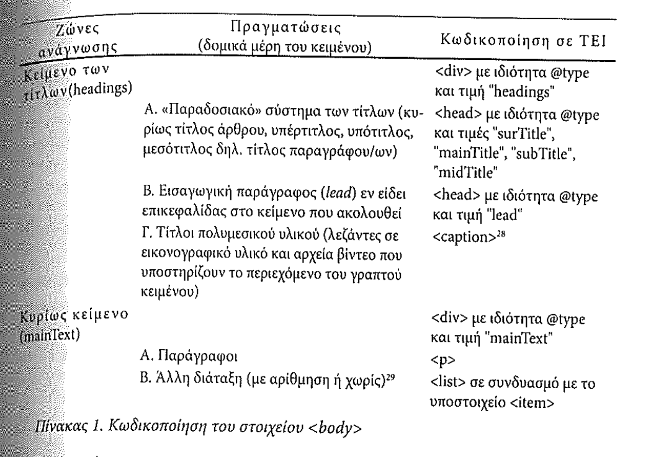
Κυριωσ κειμενο – Στρατηγικη σεν
Document Model – Το έγγραφο που παράγεται αυτόματα από το υποσύστημα ανίχνευσης περιεχομένου και εξαγωγής πληροφοριών.
Διακρίνουμε 2 ζώνες ανάγνωσης:

Slide 25
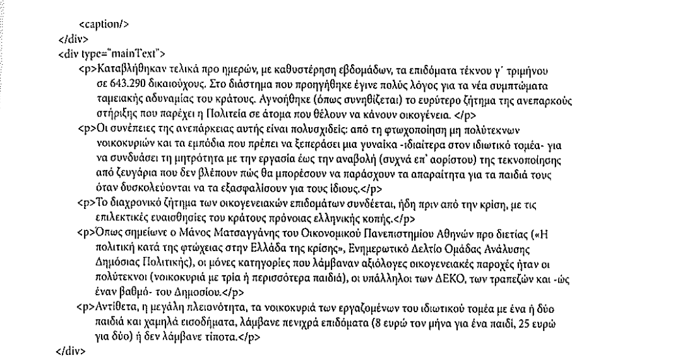
Document Model – <Body>
Το κυρίως κείμενο περικλείεται στο στοιχείο <body>.

Slide 26
Document Model – <Body>
Η συγκεκριμένη αρχιτεκτονική στην ιεραρχία των κειμενικών μονάδων υιοθετήθηκε για τους εξής λόγους:
Προσομοιάζει στην λειτουργία της ανάγνωσης.
Σε υπολογιστικό επίπεδο είναι συμβατή με τη βέλτιστη λειτουργία του προγράμματος συλλογής των κειμένων.
Παρακάμπτει το πρόβλημα των αυθαίρετων διαιρέσεων των κειμένων σε ενότητες με βάση την ύπαρξη μεσότιτλου.

Slide 27
Κεφαλιδα <header>
Κεφαλίδα: Είναι το τμήμα του εγγράφου στο οποίο περιγράφονται τα κείμενα μιας συλλογής με περαιτέρω πληροφορίες (μεταδεδομένα).
Παρακειμενικά στοιχεία μπορεί να είναι:
Το όνομα του συγγραφέα
Αρχικός διανομέας της είδησης
Ιδιότητα του συγγραφέα
Χρόνος δημοσίευσης
- Αναφορά προέλευσης της δημοσίευσης

Slide 28
Κεφαλιδα – στρατηγικη σεν 1
Ο σχεδιασμός της κεφαλίδας έγινε με γνώμονα:
Την επέμβαση στη λογική δομή του εγγράφου με στόχο την ελαχιστοποίηση του «μεικτού περιεχομένου» και την αντικατάστασή του με στοιχεία χωρίς περιεχόμενο.
Συνεπώς:
Α. Μείωση του μεγέθους των αρχείων.
Β. Διαχωρισμός δεδομένων από μεταδεδομένα
Γ. Επίτευξη βέλτιστου βαθμού συμβατότητας του ΣΕΝ με υπολογιστικά εργαλεία επεξεργασίας κειμένων.

Slide 29
Κεφαλιδα – στρατηγικη σεν 2
2. Αξιοποιήθηκαν οι καθιερωμένες σημειωτικές ψηφίδες του ΤΕΙ για την κωδικοποίηση των μεταδεδομένων στα 4 βασικά υποσύνολα πληροφορίας της ψηφιακής κεφαλίδας.
Α. Τμήμα περιγραφής αρχείου
Β. Τμήμα δήλωσης των συμβάσεων κωδικοποίησης
Γ. Τμήμα αναπαράστασης της ταυτότητας των κειμένων
Δ. Τμήμα περιγραφής του ιστορικού αναθεωρήσεων

Slide 30
Κεφαλιδα – στρατηγικη σεν 3
3. Στο τμήμα περιγραφής της ταυτότητας των κειμένων, οι συγγραφείς του άρθρου τροποποίησαν το πρότυπο του ΤΕΙ. Οι αλλαγές έγιναν για να ενοποιηθούν τα ομογενή στοιχεία και να επιτευχθεί περιγραφική επάρκεια.
4. Το σχήμα που υλοποιήθηκε αναδεικνύει την εγγενή δυναμικότητα του ΤΕΙ στην περιγραφή των κειμένων.

Slide 31
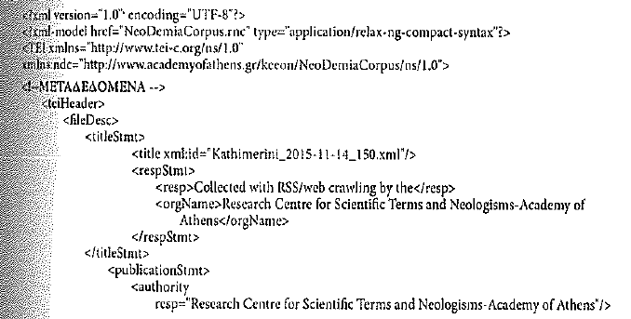
Κεφαλιδα – στρατηγικη σεν 4

Slide 32
ΣYστημα Κατηγοριοποιησης Κειμενων 1
Για την περιγραφή της ταυτότητας των κειμένων δημιουργήθηκαν τα ειδικά στοιχεία Θεματική και Κειμενικός τύπος, Τρόπος λόγου εκτός του ΤΕΙ.
Παρατηρείται πληθώρα κατηγοριοποιήσεων, ανάλογα με τους σκοπούς του εκάστοτε ερευνητικού προγράμματος.

Slide 33
ΣYστημα Κατηγοριοποιησης Κειμενων 2
Στην παρούσα έρευνα, κατά την υλοποίηση του σχήματος κατηγοριοποίησης, ακολουθήθηκαν 2 διαδρομές κατάταξης:
1. Η ημι-αυτόματη διαδικασία κατάταξης (rule-based) :
Στηρίχτηκε στην επαυξημένη πληροφορία, σημασιολογικού τύπου, που μπορεί να αποκομίσει κανείς αναλύοντας τα URLs των δημοσιογραφικών άρθρων.
Έγινε κατάρτιση λεπτομερών καταλόγων και ομαδοποίησή τους ανά θεματική κατηγορία, βάσει του συστήματος ονοματοδοσίας της ταξινόμησης των άρθρων στις στήλες των εφημερίδων (π.χ Πολιτική, Οικονομια, Άρθρα Γνώμης κ.τ.λ).
Με διαδικασίες εύρεσης – αντικατάστασης, έγινε κατάταξη a posteriori των άρθρων που συλλέγονταν.
Η κατηγοριοποίηση βάσει URL εξαρτάται απολύτως από τον τρόπο που οι δημοσιογραφικοί οργανισμοί ταξινομούν τα κείμενά τους και ορίζουν τις θεματικές τους.

Slide 34
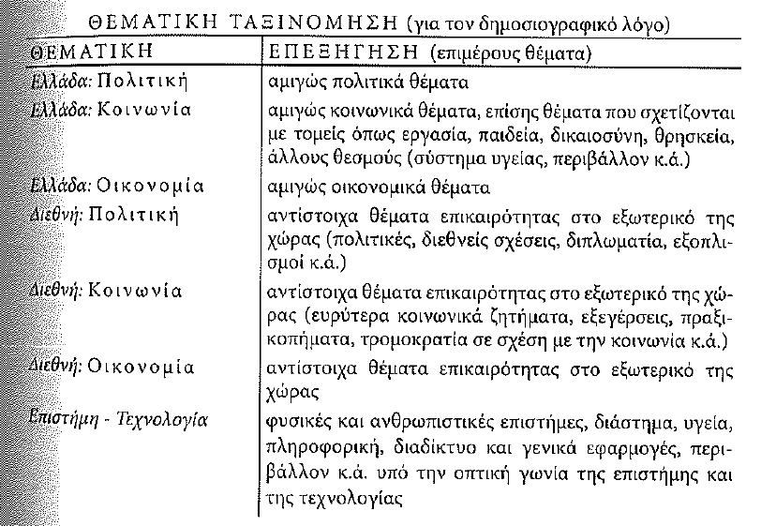
ΣYστημα Κατηγοριοποιησης Κειμενων 3
2. Η Μηχανική μάθηση (probabilistic, pattern-matching)
Αποτελεί έργο εν εξελίξει..
Προτάθηκε να γίνει τόσο Θεματική όσο και Κειμενική Ταξινόμηση.

Slide 35
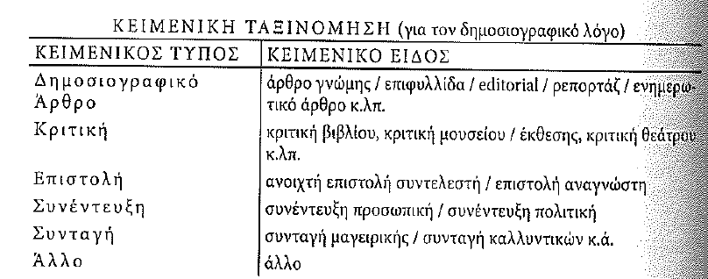
ΣYστημα Κατηγοριοποιησης Κειμενων 4

Slide 36
ΣYστημα Κατηγοριοποιησης Κειμενων 5
Υιοθετείται μια πολυεπίπεδη προσέγγιση για την οργάνωση και ταξινόμηση των κειμενικών ειδών. Προτείνονται 2 βασικά επίπεδα ανάλυσης:
Επικοινωνιακό Επίπεδο | Γνωσιακό Επίπεδο
Λειτουργικός τομέας | Τρόποι Λόγου (αφηγηματικός, περιγραφικός, επιχειρηματολογικός)
Καταστασιακός τομέας | Διαρθρωτική Οργάνωση (κειμενικός τύπος)
Θεματικός τομέας | Λεξικογραμματική Οργάνωση

Slide 37
Πολυεπιπεδη παρουσιαση παραγοντων 1

Slide 38
συμπερασματικα
Στο συγκεκριμένο άρθρο μελετάται:
- Ο όρος Νεολογία και οι ερευνητικές προκλήσεις που εισάγει.
- Τα Σώματα Κειμένων από το διαδίκτυο και τα βασικά τους χαρακτηριστικά.
- Η κωδικοποίηση του προτύπου ΤΕΙ και η συνεισφορά του στο ερευνητικό έργο.

Slide 39
<Ευχαριστουμε>

